Slide 1
DEMO PERPUSTAKAAN
Mohammad Yusuf Zamzami

Slide 2
Login Petugas
Tampilkan Main Window
[2] Input Peminjaman
[*] Kode Buku
[*] Nama Peminjam
[1] Tampilkan Menu Input Data base
[1]: Input Data Rak
[2]: Input Data Buku
[8]: Kembali (Menu Utama)
[9]: Keluar Aplikasi.
Pilih Menu di Main Window
[1]: Input ke Data Base (Rak dan Buku)
[2]: Input Peminjaman
[3]: Input Pengembalian
[4]: Pendaftaran Anggota Baru
[5]: Edit Buku
[9]: Keluar Aplikasi
[3] Input Pengembalian
[*] Kode Buku
[*] Nama Peminjam
[5] Edit Buku
[4] Input Pendaftaran Anggota Baru
[*] Nama
[*] Kelas
[*] No Telp
[*] Alamat

Slide 3
[1] Tampilkan Menu Input Data base
[1]: Input Data Rak
[2]: Input Data Buku
[8]: Kembali (Menu Utama)
[9]: Keluar Aplikasi.
[1]: Input Data Buku
[*] Kode Buku
[*] Judul Buku
[*] Pengarang
[*] Penerbit
[*] Tahun Terbit
** Tampilkan Data Rak
[*] Nama Rak
[1]: Input Data Rak
[*] Nama Rak
[*] Lokasi Rak
[8] Menu Utama

Slide 4
[5] Edit Buku
Ambil Semua Data Buku
& Tampilkan
Pilih ID Buku
yang akan di edit
Ambil Data Buku Terpilih Dan Tampilkan Beserta Header nya
Pilih No Header yang akan di edit
Tampilkan data diganti dan input penggantinya

Slide 5
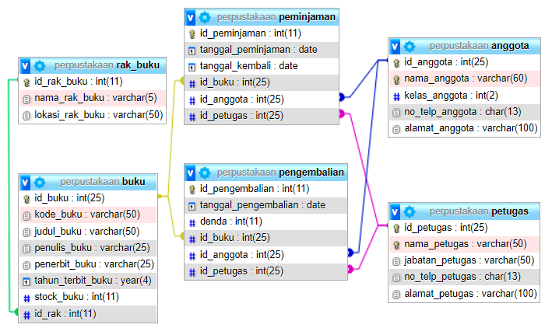
Relasi Data

